Slide 1
© Freddi
Voice Emotions Recognitions
Created by Freddi Setiono

Slide 2
Latarbelakang Project
01
Recording File
Perusahaan memiliki recording data customer service yang tidak di olah / hanya sebagai arsip.
02
CS Scoring
Customer service dapat dikatakan sebagai ujung tombak dalam menghandle keluhan.
03
Crucial Sector
Dengan adanya emotions recognition dari client, maka kita dapat meninjau sektor mana yang perlu di perhatikan.

Slide 3
Tujuan Project
01
Mengetahui emosi
Mengetahui emosi dari seseorang melalui suara.
02
Scoring
Mendapat nilai terhadap customer support secara riil.
03
Kontribusi
Memberikan kontribusi kesetiap sektor dalam perusahaan.
04
Berkembang
Sektor perusahaan dengan banyak negative dapat berkembang.

Slide 4
Dataset Project
01
Ravdess
https://www.kaggle.com/uwrfkaggler/ravdess-emotional-speech-audio
02
TESS
https://www.kaggle.com/ejlok1/toronto-emotional-speech-set-tess
03
CREMA-D
https://www.kaggle.com/ejlok1/cremad
04
SAVEE
https://www.kaggle.com/ejlok1/surrey-audiovisual-expressed-emotion-savee

Slide 5
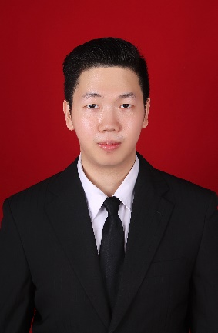
Welcome!!
To my voice recognitions project
Project ini bertujuan agar sebuah perusahaan yang memiliki customer service dapat mengolah data dari complain nasabah sehingga dapat memperbaiki sektor yang sering di complain sehingga masalah pada customer yang terjadi secara berulang dapat terselesaikan. Serta menunjang penilaian terhadap karyawan customer service perusahaan tersebut.

Slide 6
Timeline Analysis
Perjalanan dari sebuah data
Client Calls
Split
Recognitions
Client menelpon customer service
Split record menggunakan Nexmo
(https://developer.nexmo.com/voice/voice-api/guides/recording)
Mengidentifikasi emosi dari suara client maupun CS.
1st
3rd
5th
2nd
4th
6th
Conversation
Transform Data
Save to database
Pembicaraan antara CS dengan Client terjadi.
Merubah data audio menjadi data numerik.
Save data numerik ke database agar dapat di gunakan untuk improve kedepan.

Slide 7
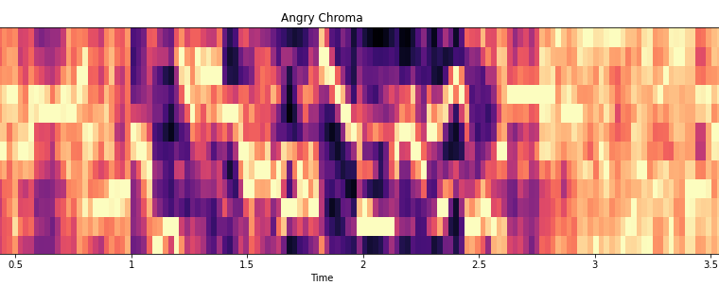
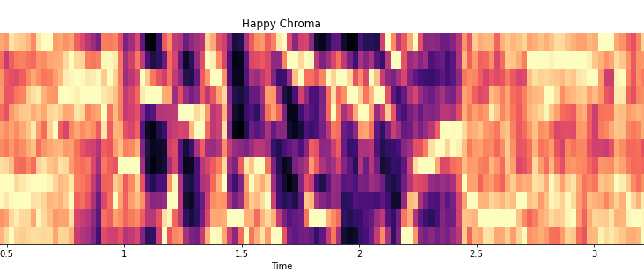
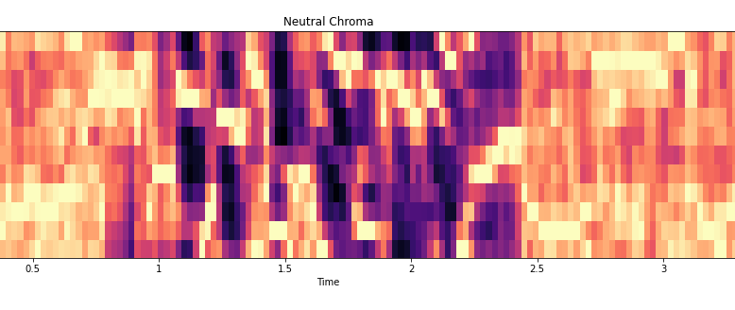
Sound Analysis
Chroma
Chromagram berkaitan erat dengan dua belas kelas nada yang berbeda. Fitur berbasis Chroma, yang juga disebut sebagai "profil kelas pitch", adalah alat yang ampuh untuk menganalisis musik yang pitch-nya dapat dikategorikan secara bermakna (sering menjadi dua belas kategori) dan yang tuningnya mendekati skala temper-sama. Sehingga dengan Chroma kita dapat mengidentifikasi nada yang berbeda dengan satu oktaf, fitur chroma menunjukkan tingkat ketahanan yang tinggi terhadap variasi timbre dan berkorelasi erat dengan aspek musik harmoni.

Slide 8
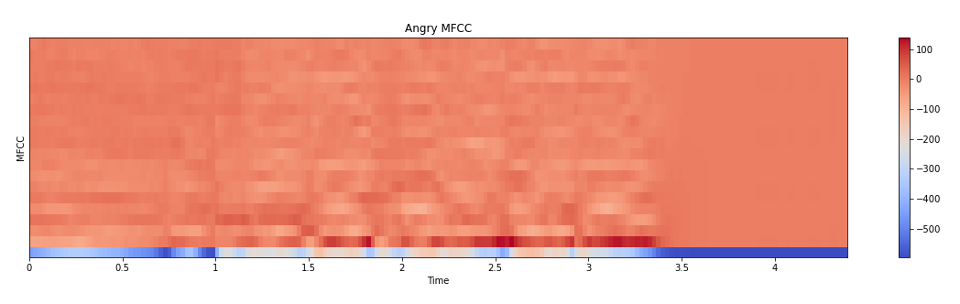
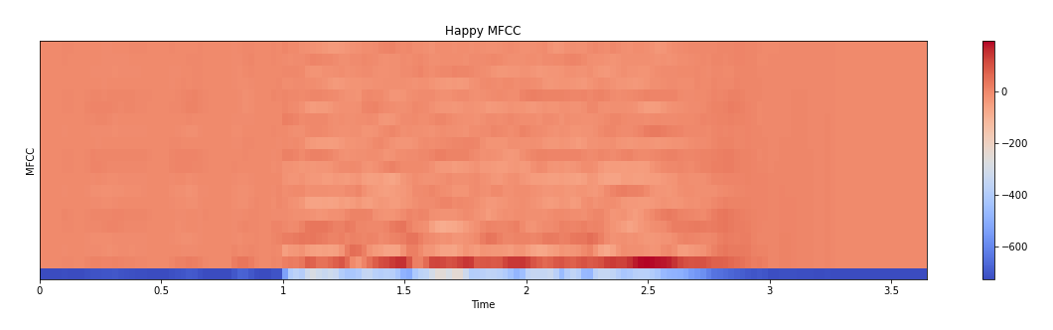
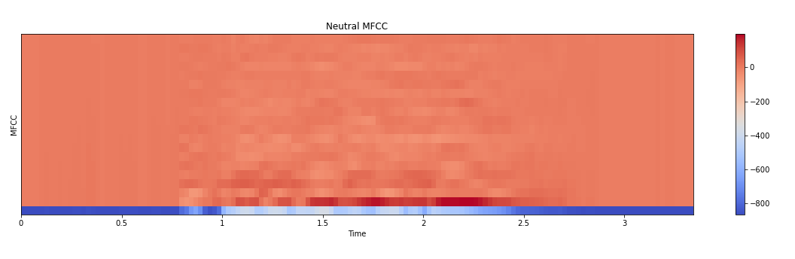
Sound Analysis
MFCC
Mel Frequency Cepstral Coefficient (MFCC) adalah representasi dari spektrum daya jangka pendek dari suatu suara, berdasarkan pada transformasi kosinus linier dari spektrum daya log pada skala frekuensi nonlinier. MFCC umumnya digunakan sebagai fitur dalam sistem pengenalan ucapan, seperti sistem yang dapat secara otomatis mengenali angka yang diucapkan ke telepon.

Slide 9
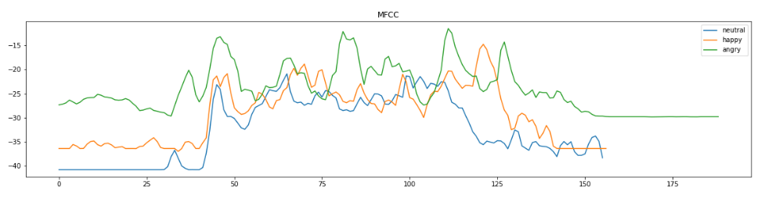
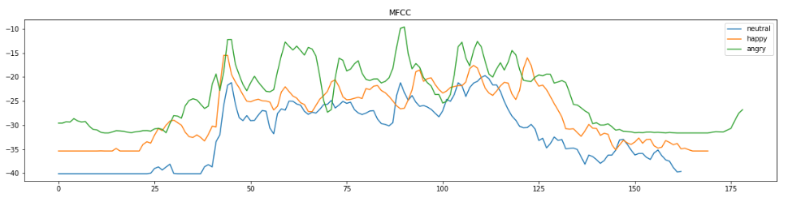
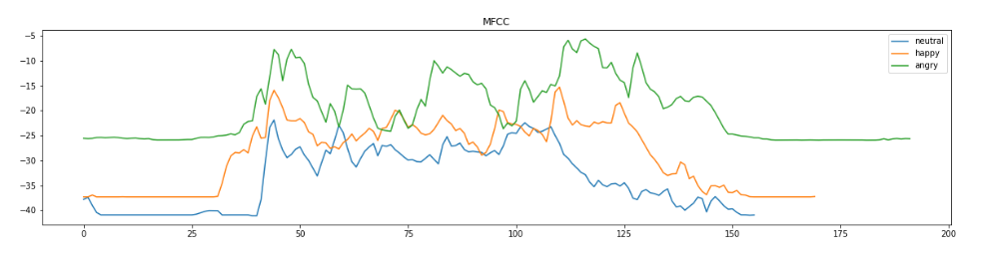
Sound Analysis
MFCC ( Line Plot )
Conclusion MFCC :
Angry memiliki pitch yang paling tinggi setelah happy
- Semakin tinggi nilai MFCC maka pitch nya semakin tinggi

Slide 10
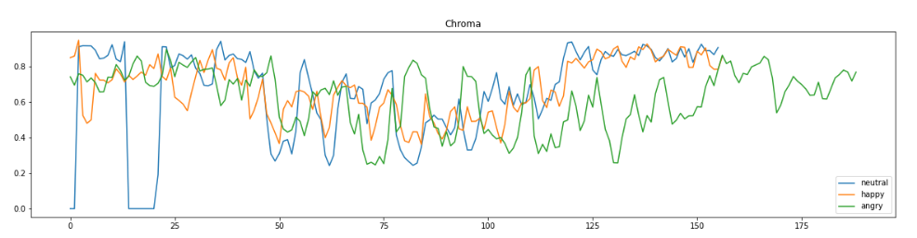
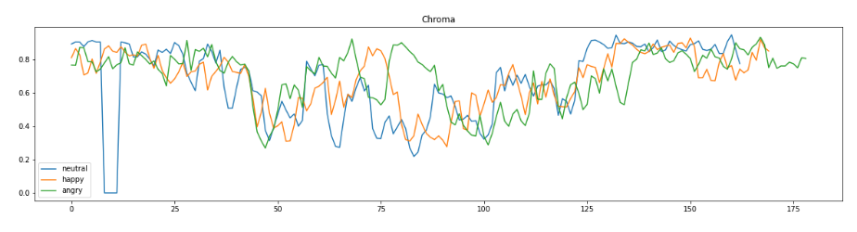
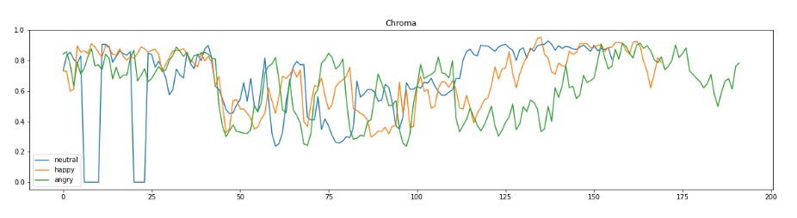
Sound Analysis
Chroma ( Line Plot )
Conclusion Chroma :
Angry memiliki pitch yang paling tinggi setelah happy
- Semakin rendah nilai Chroma maka pitch semakin tinggi

Slide 11
Emotions
-40
01
Neutral
02
Happpy
03
Angry
Saya hanya mengambil 3 emosi diatas karena pertimbangan bahwa percakapan dengan customer service terjadi pada seputar 3 emosi diatas. Yang mana potensi terbesar terjadi.

Slide 12
Classifier Machine Learning
Presentase dari setiap algoritma machine learning.
66.85%
72.97%
Sklearn SVM
Sklearn Random Forest
72.34%
MLP Classifier
71.62%
64.95%
Sklearn KNN
Sklearn Logistic Regression

Slide 13

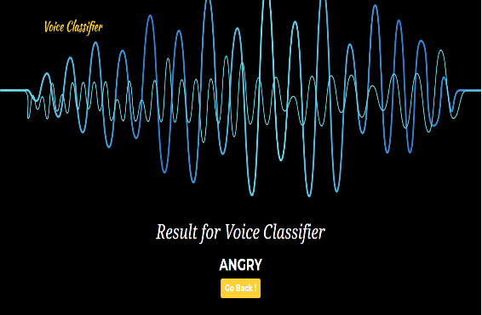
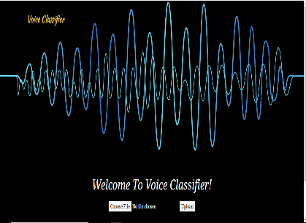

Amazing Simple
Website View
Flask Server
Saya menciptakan sebuah web app dengan tujuan bahwa user dapat mengupload file audio nya, dan file audio tersebut akan diolah pada backend dan agar data terus berkembang maka tak lupa saya masukan kedalam database SQL.

Slide 14
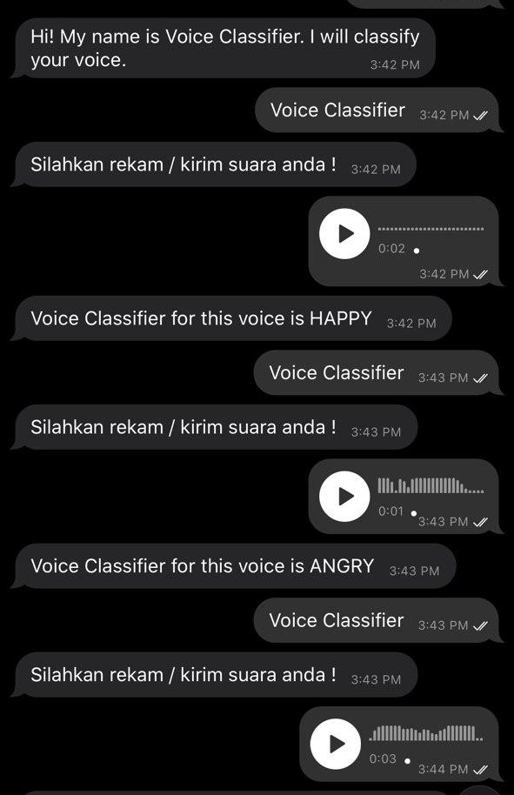
Telegram Access
Telegram chatbot
Saya menciptakan sebuah chat bot pada telegram dengan tujuan bahwa user dapat mengupload file audio nya dimanapun melalui handphone, dan file audio tersebut akan diolah pada backend dan agar data terus berkembang maka tak lupa saya masukan kedalam database SQL.
Global
Dapat mendapatkan data secara global dan cepat.
Mobilitas tinggi
Mudah untuk mengaksesnya karena hanya melalui telepon gengam.
Fast
Telegam menjadi opsi terbaik dalam masalah chatbot karena operasinya yang cepat

Slide 15
Thank you
Freddi Setiono

